Slide 1
Программа для видеоконференций
ООО «SPIRIT»

Slide 2
Описание
100% российская компания, 100% отечественный продукт
Клиенты – 250 мировых технологических лидеров
В 100 странах мира
HD-звонки с любых устройств в сетях IP/Wi-Fi/3G/LTE
VideoMost – программный продукт для видеоконференций от SPIRIT

Slide 3
Характеристики
VideoMost Server включен в Единый Реестр российского ПО Минкомсвязи РФ
Интеграция с ВКС-оборудованием на основе международных стандартов: видео, голос, контент, управление (SIP/BFCP, H.323/H.239)
Каскадирование ВКС-серверов, построение отказоустойчивых территориально-распределенных ВКС-кластеров любого масштаба
Интеграция с Microsoft Lync и Skype for Business
Мобильные приложения для iOS и Android: 16 видео на экране
Полноценная замена MCU Polycom, Cisco, Avaya, Huawei и др.
Поддержка международных стандартов связи, открытых протоколов, сервера на СПО
VIDEOMOST: ОТЕЧЕСТВЕННЫЙ ПРОДУКТ МИРОВОГО КЛАССА

Slide 4
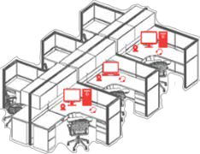
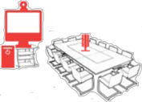
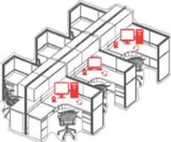
VIDEOMOST: КОМПЛЕКСНОЕ ВНЕДРЕНИЕ ВКС

Slide 5
Совместимость с другими программами
VideoMost позволяет подключать к конференции SIP и H.323 клиентов:
Polycom семейства QDX, HDX, RealPresence Group, RMX
Cisco/Tanberg семейства C, DX, EX, MX, TX, SX, Codian
Huawei серии TE, VP
Avaya/Radvision Scopia семейства T, XТ, VC
Yealink
HiTech OWC
QTECH QVT

Slide 6
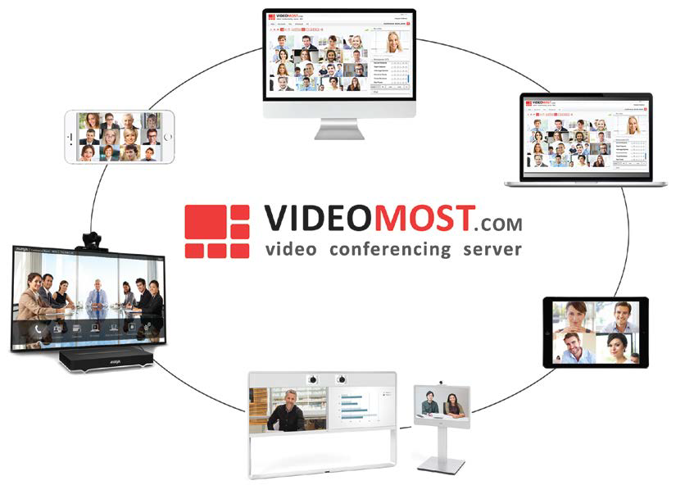
Совместимость с другими программами
VideoMost позволяет объединить по SIP/H.323 всю ИКТ инфраструктуру предприятия и пользователей аппаратных ВКС

Slide 7
Опыт применения в госсекторе

Slide 8
VIDEOMOST ДЛЯ ПК И MAC
ВХОД ЧЕРЕЗ ЛЮБОЙ БРАУЗЕР:
Chrome, Internet Explorer, FireFox, Opera, Safari
Поддержка WebRTC – видеоконференции без установки плагина
Вход в конференцию по веб-ссылке без предварительной регистрации

Slide 9
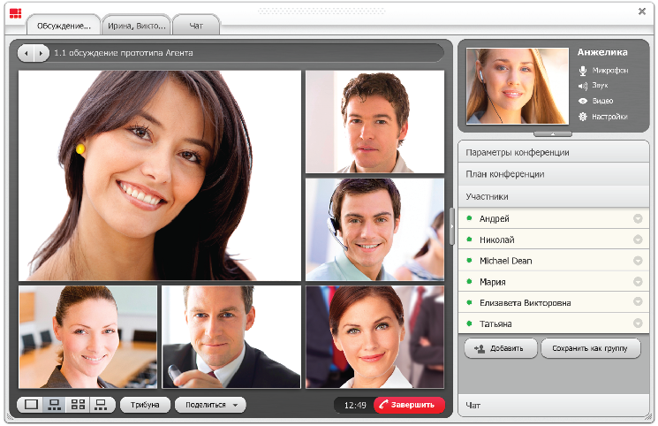
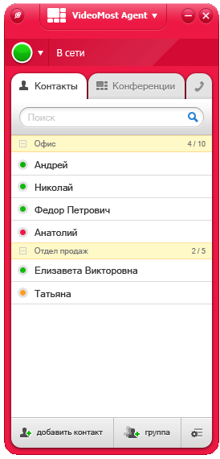
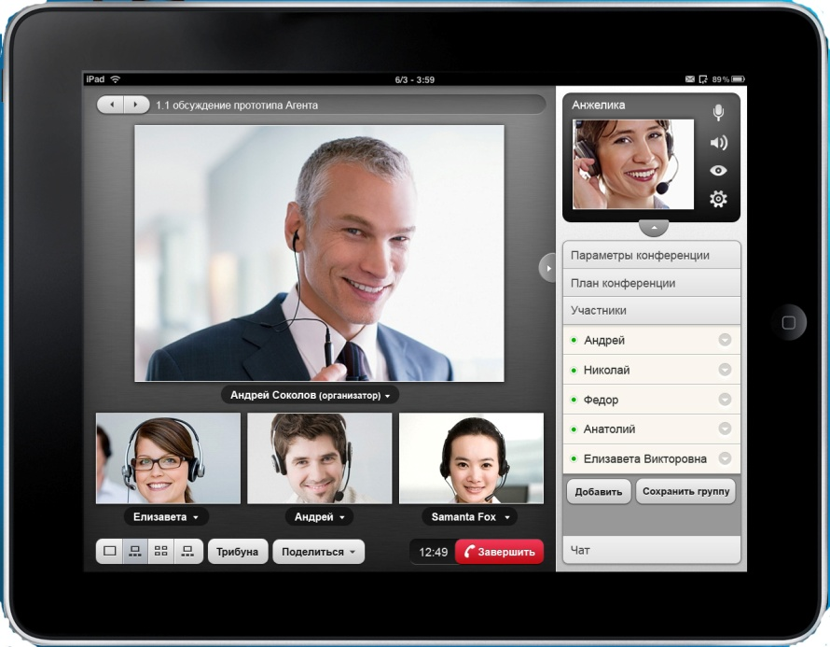
VideoMost позволяет объединить всю ИКТ инфраструктуру предприятия и пользователей аппаратных ВКС

Slide 10
функции
На РС, Mac, iPad, Android
В веб-браузере и десктопном приложении
HD качество видео и звука
100 интерактивных видео-участников в каждой конференции
300 интерактивных участников в каждом видео-селекторе
Контроль и Безопасность
1000 одновременных интерактивных участников видеоконференций на одном сервере
1500 каналов трансляции
Совместный просмотр документов
Модерация и Запись
Совместимость с аппаратными ВКС и телефонией
Интеграция в порталы

Slide 11
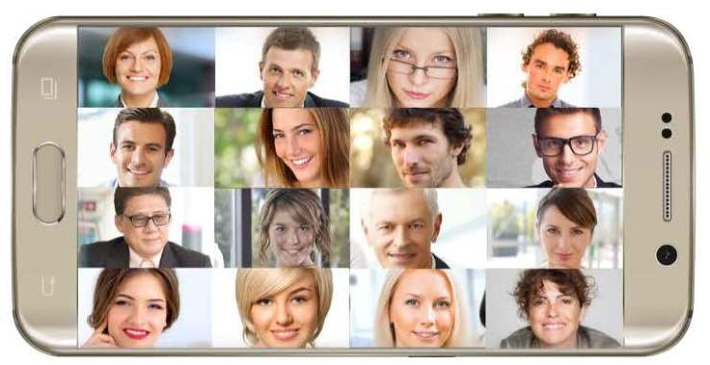
Возможности
ВКС С МОБИЛЬНЫХ УСТРОЙСТВ
Эффективное расходование рабочего времени в поездках
Совместный просмотр документов
Оперативное принятие решений
16 видео участников на экране мобильного
3G/4G/Wi-Fi сети
Базовые функции для совместной работы
Мобильное приложение VideoMost для Android и iOS

Slide 12
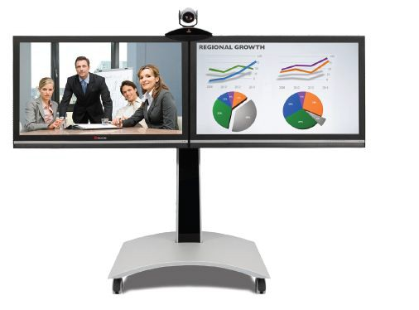
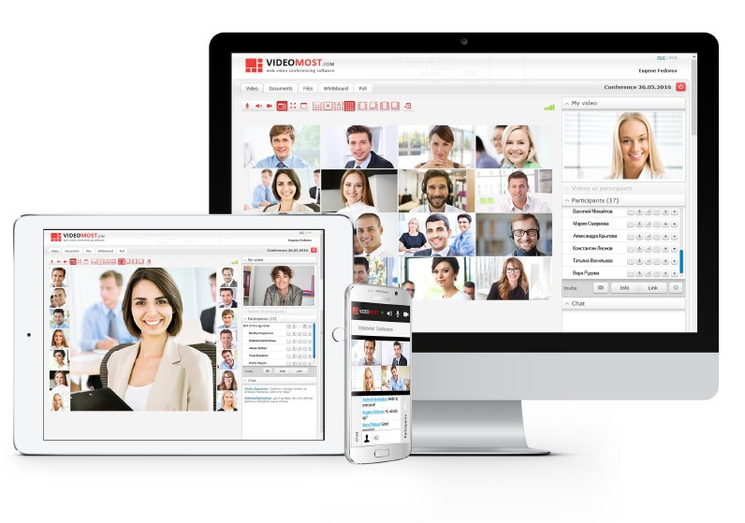
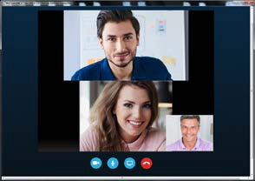
Возможности
ИМПОРТОДОПОЛНЕНИЕ
VideoMost Server может замещать имеющуюся ВКС инфраструктуру, а может ее дополнять и расширять
Видеоконференции на каждом рабочем месте
ВКС на любом мобильном устройстве

Slide 13
Спасибо за внимание!
Контактное лицо:
Хомяк Юрий Николаевич, директор по продажам email: yury.khomyak@spiritdsp.com тел.: +7 (903) 589-06-39

